Slide 1
ARTS HISTOIRE et LITTERATURE. QUELQUES REPERES HISTORIQUES ET LITTERAIRES.
Chaque diapo présente une facette culturelle, historique, artistique de la culture française et européenne.
Travaillez le document avec le document « Repères d’Histoire et d’Histoire littéraire pour le BAC » ci-joint, pages 2 – 3 et 4 .
Choisissez quatre œuvres picturales , présentez – les en respectant l’ordre chronologique , dites pourquoi elles ont retenu votre attention en vous servant des conseils de la fiche page 5.
Choisissez quatre extraits parmi les œuvres littéraires proposées dans les documents et faites de même.
Ecoutez les œuvres musicales, choisissez-en deux et faites de même.

Slide 2
Repères d’Histoire et d’Histoire littéraire.
Les époques sont… | Régimes | Faits marquants | Auteurs importants.
le MOYEN – ÂGE V-XVème siècle. féodal (Chanson de Roland) populaire, satirique (les fabliaux) courtois (Chrétien de Troyes, Marie de France) religieux, chrétien ( La Passion d’Arnoul Gréban) lyrique (Rutebeuf, François Villon) | Dynastie : CAPETIENS 1180 – 1226 Philippe Auguste 1226 1270 Saint Louis / Louis IX Dynastie : Les VALOIS 1422 1461 Charles VII 1461 1483 Louis XI | 476 Chute de Rome 800 Couronnement de Charlemagne 843 Traité de Verdun 1096 1ère Croisade > 1270 la 8ème 1214 Victoire de Bouvines de Philippe Auguste : unité du royaume soua la bannière royale 1337 - 1453 Guerre de 100 Ans ; 1429-1431 Jeanne d'Arc | Esprit féodal Chansons de Geste : Chanson de Roland 1100. esprit de cour : Amour courtois 1165 – fin XIV me s lyrisme 1260 - XVème: Rutebeuf Villon
la RENAISSANCE XVIème siècle gigantesque (Rabelais) humaniste, réfléchi, évangélique (Erasme, Rabelais, Montaigne) amoureux ( Ronsard) lyrique (Ronsard, Du Bellay) méditatif (Ronsard, Du Bellay, Jean de Sponde) satirique et indigné (Du Bellay, Agrippa d’Aubigné) | 1483 1498 Charles VIII 1498 1515 Louis XII 1515 1547 François Ier 1547 1559 Henri II 1559 1574 Charles IX 1574 1589 Henri III Dynastie : BOURBONS 1589 1610 Henri IV | 1492 Découverte de l'Amérique par Ch Colomb, Grandes Découvertes 1492 1559 : Guerres d'Italie (Charles VIII, Louis XII, François Ier, Henri II) Victoire de François Ier à Marignan en 1515. Ensemble de ces guerres : échec. 1559 - 1589 Guerres de Religion ; 1572 Saint Barthélémy 1598 Edit de Nantes | 1/ Enthousiasmes 1ère moitié XVIème . L'Humanisme : Rabelais 1483 1553 La Pléiade : Du Bellay 1522 1560, Ronsard 15 2/ Guerres de Religion Montaigne 1533 1592 Le Baroque : Sponde 1557 1595 ; Agrippa d’Aubigné
le XVIIème siècle baroque, original (Cyrano de Bergerac) régulier (Boileau) courtisan (La Fontaine, Madame de Sévigné) moraliste (Molière, La Fontaine, La Bruyère, La Rochefoucauld) philosophe, religieux entre foi et raison (Pascal, Bossuet) à l’écoute des passions (Madame de la Fayette, Corneille, Racine). | 1610 1617 Régence de Catherine de Médicis 1617 1643 Louis XIII 1643 1661 Régence d’Anne d’Autriche 1661 1715 Louis XIV | 1610 Assassinat d'Henri IV par Ravaillac, régence difficile de Catherine de Médicis 1623 Cardinal de Richelieu ministre de Louis XIII. 1648 1653 Frondes contre autorité royale, rétablie 1661 Début du règne personnel de Louis XIV Guerres du règne : de 30 ans, de Succession d’Espagne… 1685 Révocation de l'Edit de Nantes

Slide 3
Les époques sont… | Régimes | Faits marquants | Auteurs importants.
le XVIIIème siècle critique ironique (Fontenelle, Montesquieu, Voltaire) pourfendeur des ignorances ( Montesquieu, Voltaire) impertinent (Beaumarchais) sensible (Rousseau, Bernardin de Saint Pierre) libertin (Laclos) philosophe (Rousseau, Diderot) | 1715 1723 Régence de Philippe d’Orléans 1723 1774 Louis XV 1774 1789 Louis XVI 1789 1799 Révolution française 1799 1804 Consulat Napoléon 1er Consul | 1715 Mort de Louis XIV 1756 1763 Guerre de 7 ans 1783 Louis XVI soutient la Guerre d'indépendance des Américains (succès de prestige mais affaiblissement des finances. 1789 convocation des Etats généraux, prise de la Bastille 14 juillet 1790 Fête de la Fédération 21 / 09/ 1792 Abolition de la Monarchie, Proclamation de la République ; 1793 La Terreur. | Marivaux 1688 1763 Montesquieu 1689 1755 Voltaire 1694 1778 Rousseau 1712 1778 Diderot 1713 1784 Beaumarchais 1732 1799 Laclos 1741 1803
le XIXème siècle lyrique ( Lamartine) tourné vers le moi (Lamartine, Hugo) rêveur, désespéré (Nerval, Musset) ouvert aux autres, engagé, critique (Hugo) réaliste, scientifique (Balzac, Flaubert, Zola, Maupassant) esthète : (Baudelaire, Leconte de Lisle, José-Maria de Hérédia) rebelle, ouvert aux nouveautés poétiques (Verlaine, Rimbaud) | 1804 1815 1er Empire Napoléon Ier 1815 1830 Restauration 1830 1848 Monarchie de Juillet Louis-Philippe 1848 1852 IIème République 1852 1870 II nd Empire Napoléon III 1871 1940 IIIème République | 2 décembre 1802 Austerlitz 1804 Napoléon Empereur des Français 1812 campagne de Russie 1814, 1815 1ère puis 2ème abdication de Napoléon.(Waterloo 18 juin 1815) 3 Glorieuses de Juillet 1830: renversement de Charles X, fin de la restauration. 1848 Révolution renversement de Louis Philippe d'Orléans. 1870 Défaite de Sedan et capitulation de la France 1871 Commune de Paris | Romantisme Chateaubriand 1768 1848 Lamartine 1790 1869 Hugo 1802 1885 Musset 1810 1857 Réalisme Stendhal 1783 1842 Balzac 1799 1850 Flaubert 1821 1880 Naturalisme Zola 1840 1902 Maupassant 1850 1893 Art pour l'Art : le Parnasse Théophile Gautier 1811 1872 Baudelaire 1821 1867 Symbolisme Verlaine 1844 1896 Rimbaud 1854 1891 A Jarry 1873 1907

Slide 4
Les siècles sont… | Régimes | Faits marquants | Auteurs principaux
le XX ème siècle amoureux (Aragon, Eluard) engagé (Malraux, Aragon, Sartre, Césaire, Senghor) rebelle, contestataire (Simone de Beauvoir) convaincu de l’absurdité du monde (Ionesco, Beckett, Camus) solidaire (Saint Exupéry, Camus) en quête de nouvelles formes littéraires (Eluard, Nathalie Sarraute, Marguerite Duras) réfléchi (Yourcenar, Tournier) | 1871 1940 IIIème République 1958 Vème République | 1905 Loi de séparation de l'Eglise et de l'Etat 1914 1918 1ère GM 1917 Révolution russe 1929 grande crise 1936 le Front populaire 1939 1945 2ème GM 1946 1958 IVème République 1951 Création de la CECApar R Schuman et J Monnet 1954 1962 Guerre d'Algérie 1962 Décolonisation : Accords d'Evian, fin de la Guerre d'Algérie 1968 crise sociale et politique | G Apollinaire 1880 1918 Surréalisme P Eluard 1895 1952 Aragon 1897 1982 J Giono 1895 1970 Existentialisme J P Sartre 1905 1980 Absurde Ionesco 1912 1994 A Camus 1913 1960 Littérature engagée A Malraux 1901 1976

Slide 5
Comment exprimer un AVIS ? On aime une œuvre artistique pour les EMOTIONS, les REFLEXIONS qu’elles suscitent en nous dans les DOMAINES suivants. La documentation doit vous servir à mieux penser votre avis, mais il faut aussi réagir personnellement. Faites de même … Soyez curieux, découvrez de nouvelles œuvres. suivants.
On aime | Composition | Personnages | Sujets | Expression, style
Une œuvre littéraire
Une œuvre picturale | Ex Image 1 La Chanson de Roland : Une vision complète grâce aux deux plans de la bataille sur la même image : en haut le combat, en dessous la mort de Roland. Les étapes dramatiques de la Chanson de geste. | La mise en valeur du personnage de Roland, héros qui appelle L’Empereur, vient en aide aux blessés, est à l’agonie sous le pin. Un héros qui sert les siens. | Le réalisme du dessin : les morts, les combattants. Le contraste entre la violence de la scène de guerre (les morts accumulés) et l’humanité des gestes de Roland . | Le choix des couleurs très vivant, le dessin très simplifié qui va à l’essentiel (la souffrance, l’appel de Charlemagne). Simplicité n’est pas simplisme.
Une œuvre musicale | Quelle impression suggère la succession des différents mouvements ? | X | Que ressentez –vous à l écoute de cette œuvre ? | Qu’apporte le choix des instruments, des rythmes?

Slide 6
MOYEN –AGE. Âge Roman. La Chanson de Roland
1ère œuvre littéraire 11ème siècle.
Epoque féodale.
Littérature aristocratique.
Merveilleux chrétien.
Roland, Olivier, les preux de Charlemagne.

Slide 7
Chanson de geste (exploits) : La Chanson de ROLAND, fin XIème s. Le comte a appelé en vain Charlemagne, il meurt sous un pin…
Le comte Roland est étendu sous un pin.
Vers l'Espagne il a tourné son visage.
De bien des choses le souvenir lui revient,
de tant de terres que le baron a conquises,
de la douce France, des hommes de son lignage,
de Charlemagne, son seigneur, qui l'a formé.
Il ne peut s'empêcher de pleurer et de soupirer.
Mais il ne veut pas s'oublier lui-même.
Il bat sa coulpe et demande pardon à Dieu :
" Père véritable qui jamais ne mentis,
toi qui ressuscitas saint Lazare
et qui sauvas Daniel des lions,
sauve mon âme de tous les périls
pour les péchés qu'en ma vie j'ai commis! "
Il a offert à Dieu son gant droit,
saint Gabriel de sa mai l'a pris.
Sur son bras il tenait sa tête inclinée;
Les mains jointes, il est all à sa fin.
Dieu envoya son ange Chérubin
et saint Michel du Péril;
Et avec eux vint saint Gabriel
Ils emportent l'âme du comte en paradis.
Li quens Rollant se jut desuz un pin ;
Envers Espaigne en ad turnet sun vis.
De plusurs choses a remembrer li prist :
De tantes teres cum li bers cunquist,
De dulce France, des humes de sun lign,
De Carlemagne, sun seignor, kil nurrit.
Ne poet muer n'en plurt e ne suspirt.
Mais lui meïsme ne volt mettre en ubli,
Cleimet sa culpe, si priet Deu mercit :
" Veire Patene, ki unkes ne mentis,
Seint Lazaron de mort resurrexis,
E Daniel des leons guaresis,
Guaris de mei l'anme de tuz perilz
Pur les pecchez que en ma vie fis!"
Sun destre guant a Deu en puroffrit;
Seint Gabriel de sa main l'ad pris.
Desur sun braz teneit le chef enclin;
Juntes ses mains est alet a sa fin.
Deus tramist sun angle Cherubin,
E seint Michel del Peril;
Ensembl'od els sent Gabriel i vint.
L'anme del cunte portent en pareïs.

Slide 8
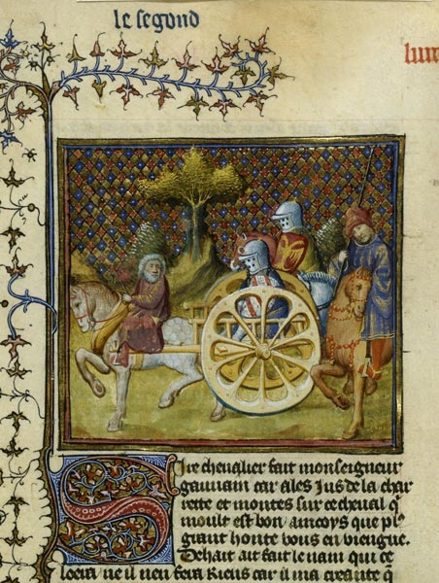
Âge gothique. Vie de cour. Amour courtois « Fin’Amor ». Le Roman. Chrétien de Troyes, Marie de France.
Chrétien de Troyes Manuscrit de Lancelot, le chevalier à la charrette, miniature vers 1180.
Les Très Riches Heures du duc de Berry est un livre d'heures commandé par le duc Jean Ier de Berry 1410 1411
La matière de Bretagne, Arthur et les Chevaliers de la Table Ronde. La Dame suzeraine.

Slide 9
— « Bele amie, si est de nus :Ne vus sanz mei, ne mei sanz vus ».
« Belle amie, il en est ainsi de nous : ni vous sans moi, ni moi sans vous ». Propos de Tristan à Yseut dans le Lai du Chèvrefeuille.
MARIE de France Le Lai de Chèvrefeuille ,
2ème moitié du XIIème siècle.
Œuvre musicale : Guillaume de Machaut XIVème s : "Je vivroie liement/Liement me deport »
https://www.youtube.com/watch?v=9ti59NdbG1c

Slide 10
Marie de France Le LAI du Chèvrefeuille.
J'aurais beaucoup de plaisir à raconter le Lai du Chèvrefeuille, mais je veux auparavant vous apprendre pourquoi il fut fait. Vous saurez donc que je l'ai entendu réciter plusieurs fois et que je l'ai même trouvé en écrit. Je parlerai de Tristan, de sa mie Yseult la blonde, de leur amour extrême qui leur causa tant de peines, et de leur mort qui eut lieu le même jour.
Le Roi Marc fort irrité contre son neveu, le chassa de son royaume parce qu'il aimait la reine, dont il était tendrement aimé. Tristan revint dans le Southwales sa patrie, où il demeura pendant une année. L'éloignement de sa belle, l'ennui de l'absence, le conduisaient insensiblement au tombeau. Ne vous étonnez pas de l'état du chevalier, tous ceux qui aiment loyalement ressentent les mêmes douleurs quand ils éprouvent des maux pareils.
Pour dissiper son chagrin, Tristan quitte sa patrie et se rend dans la Cornouailles, province que la belle Yseult habitait. Voulant se dérober à tous les regards, il habitait une forêt, de laquelle il ne sortait que le soir ; et quand venait la nuit, il allait demander l'hospitalité à des paysans, puis s'informait près d'eux des nouvelles de la ville et de la cour, et de ce que faisait le roi. Ceux-ci lui répondirent qu'ils avoient entendu dire que les barons bannis de la cour, s'étaient refugiés à Tintagel ; que le roi, aux fêtes de la Pentecôte, tiendrait dans cette ville une cour plénière(i) extrêmement belle, où l'on devait beaucoup s'amuser, enfin que la reine devait y assister.
Tristan fut d'autant plus enchanté de ce qu'il venait d'apprendre que la reine devait infailliblement traverser la forêt pour se rendre à Tintagel. En effet, le roi et son cortège passèrent le lendemain. Yseult ne devait pas tarder à venir; mais comment lui apprendre que son amant est si près d'elle ? Tristan coupe une branche de coudrier, la taille carrément et la fend en deux, sur chaque côté de l'épaisseur il écrit son nom avec un couteau, puis met les deux branches sur le chemin, à peu de distance l'une de l'autre. Si la reine aperçoit le nom de son ami, ainsi que cela lui était déjà arrivé , il n'y a pas de doute qu'elle ne s'arrête.
Elle devinerait sur-le-champ qu'il avait longtemps attendu pour la voir. D'ailleurs elle ne peut ignorer que Tristan ne peut vivre sans Yseult, comme Yseult ne peut vivre sans Tristan. Il vous souvient, disait-il en lui-même, de l'arbre au pied duquel est planté du chèvrefeuille. Cet arbuste monte, s'attache et entoure les branches. Tous deux semblent devoir vivre longtemps, et rien ne paraît pouvoir les désunir. Si l'arbre vient à mourir, le chèvrefeuille éprouve sur-le-champ le même sort. Ainsi, belle amie, est-il de nous. Je ne puis vivre sans vous comme vous sans moi, et votre absence me fera périr.

Slide 11
Fin du Lai.
« Belle amie, ainsi en est-il de nous: Ni vous sans moi, ni moi sans vous! »
La reine montée sur un palefroi arrive enfin ; le bâton sur lequel était écrit le nom de son ami, frappe ses regards ; elle voit le nom de Tristan qui ne peut être éloigné. Mais comment se dérober à cette suite de chevaliers qui l'accompagne? Elle fait arrêter le cortège sous prétexte de profiter de la beauté du lieu et de se reposer. Elle défend de la suivre, ses ordres sont exécutés et bientôt elle est loin de sa suite. Son amie Brangien, la confidente de ses amours est la seule qui la suive. A peine entrée dans le bois, Yseult vit devant elle celui qu'elle aimait plus que la vie.
Dieu! quel bonheur, et que de choses à se dire après une aussi longue absence ! Elle lui fait espérer un prompt retour, et d'obtenir sa grâce auprès du roi son époux. Combien j'ai souffert de votre exil ! Mais, cher ami, il est temps de nous quitter et je ne le puis sans répandre des pleurs. Adieu, je ne vis que dans l'espérance de vous revoir bientôt. Yseult alla rejoindre sa suite, et Tristan retourna dans le pays de Galles, où il demeura jusqu'à son rappel.
De la joie qu'il avait éprouvée en voyant son amie, et du moyen qu'il avait inventé à cet effet, de la promesse qu'elle lui avait faite, de tout ce qu'elle lui avait dit, Tristan qui pinçait supérieurement de la harpe en fit un Lai nouveau. De ce Lai que j'ai ici conté je donnerai le nom. Les Anglais le nomment Goatleaf et les Français le Chèvrefeuille. Voici la vérité de l'aventure que vous venez d'entendre et que j'ai mise en vers.

Slide 12
XVIème s RENAISSANCE HUMANISME.
Le rêve italien
Du Moyen Âge à la Renaissance
Culture encyclopédique
Grandes découvertes
Retour à l’Antique
Affrontements : les guerres de Religion.
Œuvre : Sandro Botticelli La Naissance de Vénus , vers 1485 (détail).

Slide 13
Esprit populaire et énormité des Géants rabelaisiens pour penser le monde.
Rabelais Pantagruel 1532 ; Gargantua 1535. Œuvre : Le repas de noce Pieter Bruegel l’Ancien, 1568.
Citations du Gargantua
« Science sans conscience n’est que ruine de l’âme ».
« – Comment pourrait-on gouverner autrui quand on ne sait pas se gouverner soi-même ?”

Slide 14
Rabelais Pantagruel, 1532. Lettre de Gargantua.
Pour cette raison, mon fils, je te conjure d'employer ta jeunesse à bien profiter en étude et en vertu. Tu es à Paris, tu as ton précepteur Epistémon : l'un, par de vivantes leçons, l'autre par de louables exemples, peuvent bien t'éduquer. J'entends et veux que tu apprennes parfaitement les langues, d'abord le grec, comme le veut Quintilien, puis le latin et l'hébreu pour l'Écriture sainte, le chaldéen et l'arabe pour la même raison; pour le grec, forme ton style en imitant Platon, et Cicéron pour le latin. Qu'il n'y ait aucun fait historique que tu n'aies en mémoire, ce à quoi t'aidera la cosmographie établie par ceux qui ont traité le sujet. Des arts libéraux, la géométrie, l'arithmétique et la musique, je t'ai donné le goût quand tu étais encore petit, à cinq ou six ans : continue et deviens savant dans tous les domaines de l'astronomie, mais laisse-moi de côté l'astrologie divinatrice et l'art de Lulle qui ne sont que tromperies et futilités. Du droit civil, je veux que tu saches par cœur tous les beaux textes, et me les commentes avec sagesse. Quant à la connaissance de la nature, je veux que tu t'y appliques avec soin : qu'il n'y ait mer, rivière ou source dont tu ne connaisses les poissons; tous les oiseaux de l'air, tous les arbres, arbustes et buissons des forêts, toutes les herbes de la terre, tous les métaux cachés au ventre des abîmes, les pierreries de tout l'Orient et du Midi. Que rien ne te soit inconnu.
Puis relis soigneusement les livres des médecins grecs, arabes et latins, sans mépriser les talmudistes et cabalistes, et, par de fréquentes dissections, acquiers une parfaite connaissance de cet autre monde qu'est l'homme. Et quelques heures par jour, commence à lire l'Écriture sainte, d'abord en grec le Nouveau Testament et les Épîtres des Apôtres, puis en hébreu l'Ancien Testament. En somme, que je voie en toi un abîme de science : car maintenant que tu es un homme et te fais grand, il te faudra sortir de la tranquillité et du repos de l'étude et apprendre la chevalerie et les armes pour défendre ma maison et secourir nos amis dans toutes leurs affaires contre les assauts des malfaisants. Et je veux que rapidement tu mettes tes progrès en application, ce que tu ne pourras mieux faire qu'en soutenant des discussions publiques sur tous les sujets, envers et contre tous, et en fréquentant les gens lettrés, tant à Paris qu'ailleurs.
Mais parce que, selon le sage Salomon, la sagesse n'entre jamais dans une âme méchante, et que science sans conscience n'est que ruine de l'âme, il te faut servir, aimer et craindre Dieu, et en Lui mettre toutes tes pensées et tout ton espoir, et, par une foi faite de charité, t'unir à Lui de manière à n'en être jamais séparé par le péché. Prends garde aux tromperies du monde, ne t'adonne pas à des choses vaines, car cette vie est passagère, mais la parole de Dieu demeure éternellement. Sois serviable envers ton prochain, et aime-le comme toi-même. Respecte tes précepteurs, fuis la compagnie des gens à qui tu ne veux pas ressembler, et ne gaspille pas les grâces que Dieu t'a données. Et quand tu t'apercevras que tu disposes de tout le savoir que tu peux acquérir là-bas, reviens vers moi, afin que je te voie et te donne ma bénédiction avant de mourir. Mon fils, que la paix et la grâce de notre Seigneur soient avec toi. Amen.
D'Utopie, le dix-sept mars,
ton père, Gargantua.

Slide 15
Les poètes de la Pléiade.
L’Amour de l’Antique et les déconvenues Du Bellay Les Regrets,.
Les Poètes de l’Amour
Ronsard Les Amours …
Œuvres : Baldassare Peruzzi 1481 1536 Danse d’Apollon avec les 9 Muses ; Véronèse Bethsabée au bain (1575).
Œuvre musicale : « Mille Regrets » de Josquin des Prés : http://wn.com/mille_regretz

Slide 16
RONSARD et DU BELLAY
DU Bellay, Les Regrets, 1558
Heureux qui, comme Ulysse, a fait un beau voyage, Ou comme cestuy-là qui conquit la toison, Et puis est retourné, plein d'usage et raison, Vivre entre ses parents le reste de son âge ! Quand reverrai-je, hélas, de mon petit village Fumer la cheminée, et en quelle saison Reverrai-je le clos de ma pauvre maison, Qui m'est une province, et beaucoup davantage ? Plus me plaît le séjour qu'ont bâti mes aïeux, Que des palais Romains le front audacieux, Plus que le marbre dur me plaît l'ardoise fine : Plus mon Loir gaulois, que le Tibre latin, Plus mon petit Liré, que le mont Palatin, Et plus que l'air marin la doulceur angevine.
Ronsard , Sonnets pour Hélène, 1578
Quand vous serez bien vieille, au soir, à la chandelle, Assise auprès du feu, dévidant et filant, Direz, chantant mes vers, en vous émerveillant : Ronsard me célébrait du temps que j’étais belle. Lors, vous n'aurez servante oyant telle nouvelle, Déjà sous le labeur à demi- sommeillant, Qui au bruit de mon nom ne s'aille réveillant, Bénissant votre nom de louange immortelle. Je serai sous la terre et fantôme sans os : Par les ombres myrteux je prendrai mon repos : Vous serez au foyer une vieille accroupie, Regrettant mon amour et votre fier dédain. Vivez, si m'en croyez, n'attendez à demain : Cueillez dés aujourd'hui les roses de la vie.

Slide 17
XVIIème siècle Triomphe du CLASSICISME
Précieuses et ruelles.
Courtisans et divertissements royaux.
Le Roi Soleil
Grandes guerres.
« la Grande Révolution » intellectuelle et scientifique.
Doctes et règles.
« L’honnête homme ».
L’esprit janséniste.
Goût de l’Art et Préciosité.
Marie Mancini (nièce de Mazarin, 1er amour de Louis XIV)peintre inconnu

Slide 18
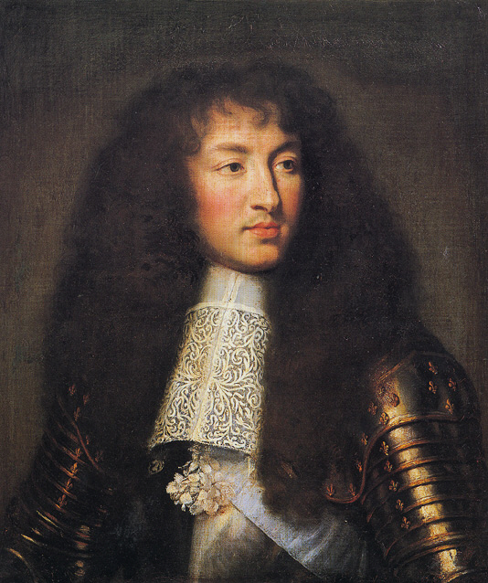
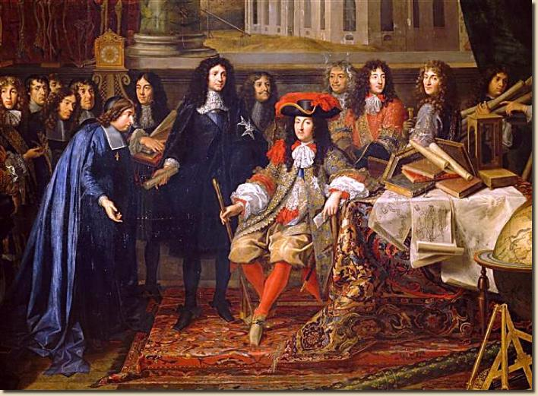
Œuvre royale.
Œuvres : Charles Le Brun Louis XIV ;
Henry Testelin Louis XIV fonde L’Académie des Sciences et l’Observatoire. Œuvre musicale : Lulli La « Marche des Turcs » pour le Bourgois gentilhomme de Molière : https://www.youtube.com/watch?v=TDBWHs43IzE

Slide 19
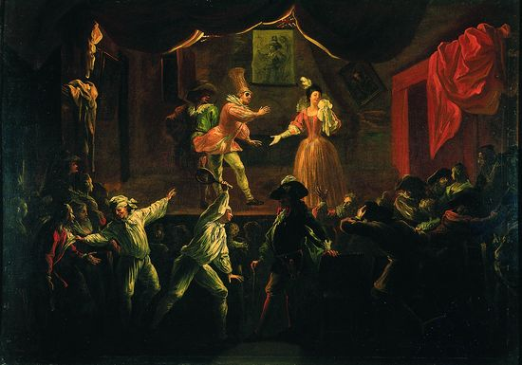
La Passion du Théâtre , Baroque et Classicisme, Règles et Doctes , cabales et libelles : Corneille, Molière, Racine….

Slide 20
Corneille L’éloge du Théâtre dans L’ILLUSION COMIQUE, 1634. Le magicien Alcandre révèle à Pridamant que son fils Clindor dont il est sans nouvelles depuis plusieurs années est devenu comédien…
Alcandre
Cessez de vous en plaindre. A présent le théâtre[4]
Est en un point si haut que chacun l’idolâtre ;
Et ce que votre temps voyait avec mépris
Est aujourd’hui l’amour de tous les bons esprits,
L’entretien de Paris, le souhait des provinces,
Le divertissement le plus doux de nos princes,
Les délices du peuple, et le plaisir des grands ;
Il tient le premier rang parmi leurs passe-temps ;
Et ceux dont nous voyons la sagesse profonde
Par ses illustres soins conserver tout le monde,
Trouvent dans les douceurs d’un spectacle si beau
De quoi se délasser d’un si pesant fardeau.
Même notre grand roi, ce foudre de la guerre
Dont le nom se fait craindre aux deux bouts de la terre,
Le front ceint de lauriers, daigne bien quelquefois
Prêter l’œil et l’oreille au Théâtre-François :
C’est là que le Parnasse étale ses merveilles ;
Les plus rares esprits lui consacrent leurs veilles ;
Et tous ceux qu’Apollon voit d’un meilleur regard
De leurs doctes travaux lui donnent quelque part.
D’ailleurs, si par les biens on prise les personnes,
Le théâtre est un fief dont les rentes sont bonnes ;
Et votre fils rencontre en un métier si doux
Plus d’accommodement qu’il n’eût trouvé chez vous.
Défaites-vous enfin de cette erreur commune,
Et ne vous plaignez plus de sa bonne fortune.
Pridamant
Je n’ose plus m’en plaindre, et vois trop de combien
Le métier qu’il a pris est meilleur que le mien.
Il est vrai que d’abord mon âme s’est émue :
J’ai cru la comédie au point où je l’ai vue ;
J’en ignorais l’éclat, l’utilité, l’appas,
Et la blâmais ainsi, ne la connaissant pas ;
Mais, depuis vos discours, mon cœur plein d’allégresse
A banni cette erreur avecque sa tristesse.
Clindor a trop bien fait.
Œuvre musicale : François Couperin 1626 – 1661 http://www.dailymotion.com/video/xiqlj9_francois-couperin-les-nations-la-francaise-sonade-extrait_music

